Slide 1

7.1 存储过程
7.2 触发器
7.3 ADO.NET存储技术与.NET构架下CLR集成

Slide 2

在SQL Server 2005中，使用T-SQL语句编写存储过程。存储过程可以接受输入参数、返回表格或标量结果和消息，调用“数据定义语言（DDL）”和“数据操作语言（DML）”语句，然后返回输出参数。使用存储过程的优点如下：
（1）存储过程在服务器端运行，执行速度快。
（2）存储过程执行一次后，就驻留在高速缓冲存储器，在以后的操作中，只需从高速缓冲存储器中调用已编译好的二进制代码执行，提高了系统性能。

Slide 3
（3）使用存储过程可以完成所有数据库操作，并可通过编程方式控制对数据库信息访问的权限，确保数据库的安全。
（4）自动完成需要预先执行的任务。存储过程可以在SQL Server启动时自动执行，而不必在系统启动后再进行手工操作，大大方便了用户的使用，可以自动完成一些需要预先执行的任务。

Slide 4

在 Microsoft SQL Server 2005 中有下列几种类型存储过程：
（1）系统存储过程。系统存储过程是由SQL Server提供的存储过程，可以作为命令执行。系统存储过程定义在系统数据库master中，其前缀是“sp_”，例如，常用的显示系统对象信息的“sp_help”系统存储过程，为检索系统表的信息提供了方便快捷的方法。
系统存储过程允许系统管理员执行修改系统表的数据库管理任务，可以在任何一个数据库中执行。SQL Server 2005提供了很多的系统存储过程，通过执行系统存储过程，可以实现一些比较复杂的操作，本书也介绍了其中一些系统存储过程。要了解所有的系统存储过程，请参考SQL Server联机丛书。

Slide 5
（2）扩展存储过程。扩展存储过程是指在SQL Server2005环境之外，使用编程语言（例如C++语言）创建的外部例程形成的动态链接库（DLL）。使用时，先将DLL加载到SQL Server 2005系统中，并且按照使用系统存储过程的方法执行。扩展存储过程在 SQL Server 实例地址空间中运行。但因为扩展存储过程不易撰写，而且可能会引发安全性问题，所以微软可能会在未来的SQL Server中删除这个功能，本书将不详细介绍扩展存储过程。

Slide 6
（3）用户存储过程。Microsoft SQL Server 2005中，用户存储过程可以使用T-SQL语言编写，也可以使用CLR方式编写。在本书中，T-SQL存储过程就称为存储过程。
①存储过程：存储过程保存T-SQL语句集合，可以接受和返回用户提供的参数。存储过程中可以包含根据客户端应用程序提供的信息，在一个或多个表中插入新行所需的语句。存储过程也可以从数据库向客户端应用程序返回数据。
例如，电子商务Web应用程序可能使用存储过程根据联机用户指定的搜索条件返回有关特定产品的信息。

Slide 7
②CLR存储过程：CLR存储过程是对Microsoft .NET Framework公共语言运行时（CLR）方法的引用，可以接受和返回用户提供的参数。它们在“.NET Framework 程序集”中是作为类的公共静态方法实现的。简单地说，CLR存储过程就是可以使用Microsoft Visual Studio 2005环境下的语言作为脚本编写的、可以对Microsoft .NET Framework公共语言运行时（CLR）方法进行引用的存储过程。

Slide 8

1．使用T-SQL命令创建存储过程
创建存储过程的语句是CREATE PROCEDURE或CREATE PROC，两者同义。
语法格式：
CREATE { PROC | PROCEDURE } [schema_name.] procedure_name [ ; number ]
/*定义过程名*/
[ { @parameter [ type_schema_name. ] data_type } /*定义参数的类型*/
[ VARYING ] [ = default ] [ OUT[PUT] ] /*定义参数的属性*/
][ ,...n ]
[ WITH <procedure_option>] [ ,...n ] /*定义存储过程的处理方式*/
[ FOR REPLICATION ]
AS { <sql_statement> [;][ ...n ] /*执行的操作*/
| EXTERNAL NAME assembly_name.class_name.method_name
}
[;]
其中：
<procedure_option> ::=
[ ENCRYPTION ]
[ RECOMPILE ]
[ <EXECUTE_AS_Clause> ]

Slide 9
对于存储过程要注意下列几点：
（1）用户定义的存储过程只能在当前数据库中创建（临时存储过程除外，临时存储过程总是在系统数据库tempdb中创建）。
（2）成功执行CREATE PROCEDURE语句后，存储过程名称存储在sysobjects系统表中，而CREATE PROCEDURE 语句的文本存储在syscomments中。

Slide 10
（3）自动执行存储过程。SQL Server启动时可以自动执行一个或多个存储过程。这些存储过程必须由系统管理员在master数据库中创建，并在sysadmin固定服务器角色下作为后台过程执行。这些过程不能有任何输入参数。
（4）sql_statement的限制。如下语句必须使用对象的架构名对数据库对象进行限定：
CREATE TABLE、ALTER TABLE、DROP TABLE、TRUNCATE TABLE、CREATE INDEX、DROP INDEX、UPDATE STATISTICS及DBCC语句。

Slide 11
如下语句不能出现在CREATE PROCEDURE定义中：
SET PARSEONLY、SET SHOWPLAN_TEXT、SET SHOWPLAN_XML和SET SHOWPLAN_ALL、CREATE DEFAULT、CREATE SCHEMA、CREATE FUNCTION、ALTER FUNCTION、CREATE PROCEDURE、ALTER PROCEDURE、CREATE TRIGGER、ALTER TRIGGER、CREATE VIEW、ALTER VIEW、USE database_name。
（5）权限。CREATE PROCEDURE的权限默认授予sysadmin固定服务器角色成员、db_owner 和 db_ddladmin 固定数据库角色成员。sysadmin 固定服务器角色成员和 db_owner 固定数据库角色成员可以将CREATE PROCEDURE权限转让给其他用户。

Slide 12
2．存储过程的执行
通过EXECUTE或EXEC命令可以执行一个已定义的存储过程，EXEC是EXECUTE的简写。
语法格式：
[ { EXEC | EXECUTE } ]
{ [ @return_status = ]
{ module_name [ ;number ] | @module_name_var }
[ [ @parameter = ] { value | @variable [ OUTPUT ] | [ DEFAULT ] }]
[ ,...n ]
[ WITH RECOMPILE ]
}
[;]

Slide 13
存储过程的执行要注意下列几点：
（1）如果存储过程名的前缀为“sp_”，SQL Server会首先在master数据库中寻找符合该名称的系统存储过程。如果没能找到合法的过程名，SQL Server才会寻找架构名称为dbo的存储过程。
（2）执行存储过程时，若语句是批处理中的第一个语句，则不一定要指定EXECUTE关键字。

Slide 14
  3．举例
（1）设计简单的存储过程。
【例7.1】 返回081101号学生的成绩情况。该存储过程不使用任何参数。
USE PXSCJ
GO
CREATE PROCEDURE student_info
AS
SELECT *
FROM CJB
WHERE 学号= '081101'
GO

Slide 15

存储过程定义后，执行存储过程student_info：
EXECUTE student_info
如果该存储过程是批处理中的第一条语句，则可使用：
student_info
执行结果如下所示：

Slide 16
（2）使用带参数的存储过程。
【例7.2】 从PXSCJ数据库的三个表中查询某人指定课程的成绩和学分。该存储过程接受与传递参数精确匹配的值。
USE PXSCJ
GO
CREATE PROCEDURE student_info1 @name char (8), @cname char(16)
AS
SELECT a.学号, 姓名, 课程名, 成绩, t.学分
FROM XSB a , CJB b, KCB t
WHERE a.学号 = b.学号 AND b.课程号= t.课程号 AND
a.姓名=@name and t.课程名=@cname
GO

Slide 17
（2）使用带参数的存储过程。
【例7.2】 从PXSCJ数据库的三个表中查询某人指定课程的成绩和学分。该存储过程接受与传递参数精确匹配的值。
USE PXSCJ
GO
CREATE PROCEDURE student_info1 @name char (8), @cname char(16)
AS
SELECT a.学号, 姓名, 课程名, 成绩, t.学分
FROM XSB a INNER JOIN CJB b
ON a.学号 = b.学号 INNER JOIN KCB t
ON b.课程号= t.课程号
WHERE a.姓名=@name and t.课程名=@cname
GO

Slide 18

执行存储过程student_info1：
EXECUTE student_info1 '王林', '计算机基础‘
以下命令的执行结果与上面相同：
EXECUTE student_info1 @name='王林', @cname='计算机基础'
或者：
DECLARE @proc char(20)
SET @proc= 'student_info1'
EXECUTE @proc @name='王林', @cname='计算机基础'
执行结果如下所示：

Slide 19
（3）使用带OUPUT参数的存储过程。
【例7.3】 创建一个存储过程do_insert，作用是向XSB表中插入一行数据。创建另外一个存储过程do_action，在其中调用第一个存储过程，并根据条件处理该行数据，处理后输出相应的信息。

Slide 20
第一个存储过程：
CREATE PROCEDURE ado.do_insert
AS
INSERT INTO XSB VALUES('091201', '陶伟', 1, '1990-03-05', '软件工程',50, NULL);
第二个存储过程：
CREATE PROCEDURE do_action @X bit, @STR CHAR(8) OUTPUT
AS
BEGIN
EXEC do_insert
IF @X=0
BEGIN
UPDATE XSB SET 姓名='刘英', 性别=0 WHERE 学号='091201'
SET @STR='修改成功'
END
ELSE
IF @X=1
BEGIN
DELETE FROM XSB WHERE 学号='091201'
SET @STR='删除成功'
END
END

Slide 21

接下来执行存储过程do_action来查看结果：
DECLARE @str char(8)
EXEC dbo.do_action 0, @str OUTPUT
SELECT @str;
执行结果如下所示：

Slide 22
（4）使用带有通配符参数的存储过程。
【例7.4】 从三个表的连接中返回指定学生的学号、姓名、所选课程名称及该课程的成绩。该存储过程在参数中使用了模式匹配，如果没有提供参数，则使用预设的默认值。
CREATE PROCEDURE st_info @name varchar(30) = '李%'
AS
SELECT a.学号,a.姓名,c.课程名,b.成绩
FROM XSB a INNER JOIN CJB b
ON a.学号 =b.学号 INNER JOIN KCB c
ON c.课程号= b.课程号
WHERE 姓名 LIKE @name
GO

Slide 23
执行存储过程：
EXECUTE st_info /*参数使用默认值*/李%
或者：
EXECUTE st_info '王%' /*传递给@name 的实参为'王%'*/

Slide 24
（5）使用OUTPUT游标参数的存储过程。OUTPUT游标参数用于返回存储过程的局部游标。
【例7.5】 在 PXSCJ数据库的XSB表上声明并打开一个游标。
CREATE PROCEDURE st_cursor @st_cursor cursor VARYING OUTPUT
AS
SET @st_cursor = CURSOR FORWARD_ONLY STATIC FOR
SELECT *
FROM XSB
OPEN @st_cursor
GO

Slide 25
在如下的批处理中，声明一个局部游标变量，执行上述存储过程，并将游标赋值给局部游标变量，然后通过该游标变量读取记录。
DECLARE @MyCursor cursor
EXEC st_cursor @st_cursor = @MyCursor OUTPUT /*执行存储过程*/
FETCH NEXT FROM @MyCursor
WHILE (@@FETCH_STATUS = 0)
BEGIN
FETCH NEXT FROM @MyCursor
END
CLOSE @MyCursor
DEALLOCATE @MyCursor
GO

Slide 26
（6）使用WITH ENCRYPTION选项。WITH ENCRYPTION子句用于对用户隐藏存储过程的文本。
【例7.6】 创建加密过程，使用 sp_helptext 系统存储过程获取关于加密过程的信息，然后尝试直接从 syscomments 表中获取关于该过程的信息。
CREATE PROCEDURE encrypt_this WITH ENCRYPTION
AS
SELECT *
FROM XSB
GO

Slide 27
通过系统存储过程sp_helptext可显示规则、默认值、未加密的存储过程、用户定义函数、触发器或视图的文本。
执行如下语句：
EXEC sp_helptext encrypt_this
结果集为提示信息：“对象'encrypt_this' 的文本已加密”。

Slide 28

使用ALTER PROCEDURE命令可修改已存在的存储过程并保留以前赋予的许可。
语法格式：
ALTER { PROC | PROCEDURE } [schema_name.] procedure_name [ ; number ]
[ { @parameter [ type_schema_name. ] data_type } [ VARYING ] [ = default ] [ OUT[PUT] ]
][ ,...n ]
[ WITH <procedure_option>] [ ,...n ] [ FOR REPLICATION ]
AS { <sql_statement> [;][ ...n ] | EXTERNAL NAME assembly_name.class_name.method_name
}
[;]

Slide 29
【例7.7】 对例7.2中创建的存储过程student_info1进行修改，将第一个参数改成学生的学号。
USE PXSCJ
GO
ALTER PROCEDURE student_info1
@number char(6),@cname char(16)
AS
SELECT 学号, 课程名, 成绩
FROM CJB, KCB
WHERE CJB.学号=@number AND KCB.课程名=@cname AND CJB.课程号=KCB.课程号
GO

Slide 30
【例7.8】 创建名为select_students的存储过程，默认情况下，该存储过程可查询所有学生信息，随后授予权限。当该存储过程需更改为能检索计算机专业的学生信息时，用ALTER PROCEDURE重新定义该存储过程。
创建select_students存储过程：
CREATE PROCEDURE select_students /*创建存储过程*/
AS
SELECT *
FROM XSB
ORDER BY 学号
GO

Slide 31
修改存储过程select_students：
ALTER PROCEDURE select_students WITH ENCRYPTION
AS
SELECT *
FROM XSB
WHERE 专业= '计算机'
ORDER BY 学号
GO

Slide 32

当不再使用一个存储过程时，就要把它从数据库中删除。使用DROP PROCEDURE语句可永久地删除存储过程。在此之前，必须确认该存储过程没有任何依赖关系。
语法格式：
DROP { PROC | PROCEDURE } { [ schema_name. ] procedure } [ ,...n ]
说明：procedure是指要删除的存储过程或存储过程组的名称。
【例7.9】 删除PXSCJ数据库中的student_info1存储过程。
USE PXSCJ
GO
IF EXISTS(SELECT name FROM sysobjects WHERE name='student_info1')
DROP PROCEDURE student_info1

Slide 33

（1）创建存储过程。例如，如果要通过图形向导方式定义一个存储过程来查询PXSCJ数据库中每个同学各门功课的成绩，可以列出其主要步骤如下：
启动“SQL Server Management Studio”，在“对象资源管理器”中展开“数据库”→ “PXSCJ”→选择其中的“可编程性”→选择“存储过程”项，右击鼠标→在弹出的快捷菜单中选择“新建存储过程”菜单项，打开“存储过程脚本编辑”窗口，如图7.1所示。在该窗口中输入要创建的存储过程的代码，输入完成后单击“执行”按钮，若执行成功则创建完成。

Slide 34
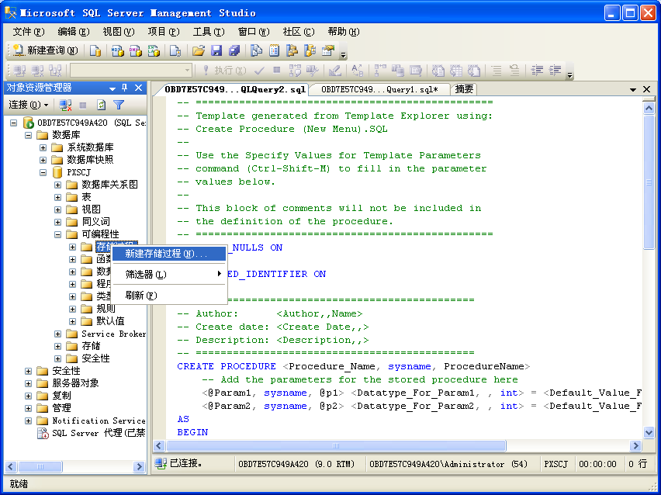
图7.1 创建存储过程

Slide 35
（2）修改存储过程。选择要修改的存储过程，右击鼠标，在弹出的快捷菜单中选择“修改”菜单项，打开“存储过程脚本编辑”窗口，在该窗口中修改相关的T-SQL语句。修改完成后，执行修改后的脚本，若执行成功则修改了存储过程。
（3）删除存储过程。选择要删除的存储过程，右击鼠标，在弹出的快捷菜单中选择“删除”菜单项，根据提示删除该存储过程。

Slide 36


下课了。。。
研
究
休息一会儿。。。

